Slide 2
Total number of measurements: 4.7 billion Measurements per day: 10 million (= 18 000 sensors * 500 measurements)

Slide 3
Number of sensors in BW: 592
Number of sensors in the Ostalbkreis: 18

Slide 4
BMP180: value_types: temperature, pressure; X-Pin: 3 BME280: value_types: temperature, humidity, pressure; X-Pin: 11 PMS1003 - PMS 7003: value_types: P1 (PM10), P2 (PM2.5); X-Pin: 1

Slide 5
Useful Links:
https://de.wikipedia.org/wiki/Feinstaub
https://blog.helmutkarger.de/feinstaubsensor-teil-11-datenabruf/

Slide 6
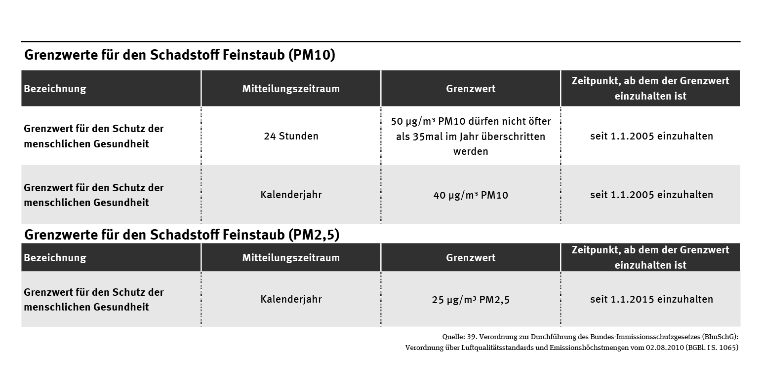
Richtlinie 2008/50/EG:
Tagesmittelwert für PM₁₀ darf höchstens 50 µg/m³ betragen (7 Überschreitungen pro Jahr sind erlaubt)
Der Jahresmittelwert darf PM₁₀ 40 µg/m³ nicht überschreiten

